Slide 1

ŠKOLA: | Gymnázium Lovosice
AUTOR: | Mgr. Radmila Vorasická
NÁZEV: | VY_32_INOVACE_5C_06_Dějiny umění
TÉMA: | Indické umění
ČÍSLO PROJEKTU: | CZ.1.07/1.5.00/34.1073
DATUM TVORBY: | 22.12.2013
ŠKOLA: | Gymnázium Lovosice
AUTOR: | Mgr. Radmila Vorasická
NÁZEV: | VY_32_INOVACE_5C_08_Africké umění
TÉMA: | Dějiny umění
ČÍSLO PROJEKTU: | CZ.1.07/1.5.00/34.1073
DATUM TVORBY: | 5.1.2014

Slide 2
Anotace
Materiál slouží jako osnova výkladu učitele, podklad k tvorbě zápisků žáka, pro utřídění a strukturaci poznatků.
Interaktivní odkazy jsou funkční i bez on-line připojení, kliknutím na obrázek se vrátíte zpět do prezentace.
K některým obrázkům je formou animace připojen text.
Materiál je zakončen krátkým testem – správné odpovědi se zabarví zeleně, špatné červeně - a poznávací soutěží.
Podporuje mezipředmětové vztahy (výtvarná výchova, český jazyk, dějepis, zeměpis).
Je primárně určen pro předmět výtvarná výchova v 1. a 2. ročníku gymnázia a kvintě a sextě.

Slide 3
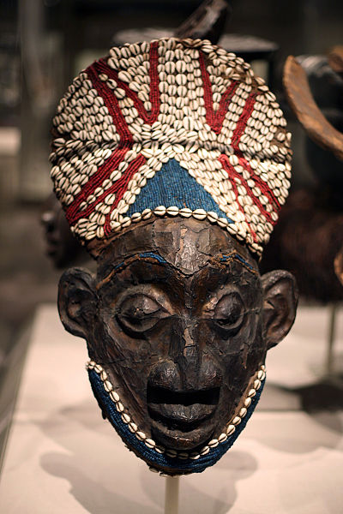
Africké umění
Přilbová maska - před rokem 1880, Kamerun, Bamum, dřevo, měď, skleněné korálky, lastury (66 x 35.6 x 27.3 cm)
Metropolitní muzeum umění, New York,

Slide 4
Skalní malby
Nejstarší památky - skalní malby a petroglyfy – Zambie, Mosambik, jižní Afrika
petroglyfy – rytiny – zvířata, lidé při tanci a lovu, rituální meditaci, při pastvě, později i abstraktní symboly
Nejstarší obrazy – asi 8000 př.n.l.
Přírodní barviva
Afrika – mapa (2011)

Slide 5
Núbijské a staroegyptské umění
Údolí horního Nilu v předfaraonském období – vrchol 3000 př.n.l.
Výroba keramiky, hliněných sošek
Zánik civilizace v důsledku vzestupu moci egyptských dynastií
Později vzniká další núbijská civilizace – pohřební sochy, keramika, sošky z bronzu, kamene a terakoty, šperky, v křesťanském období ilustrované rukopisy
Chrámy – Apedemakův chrám
náhrobní kameny
Sochařství - příslušníci šlechty – znázorňováni v podobě ptáků
Egyptské umění - viz DUM Egypt

Slide 6
Aksum
Další středisko starověkého umění
Koncem 1. tis. př.n.l. vzniká velká říše s vlastním jazykem a kulturou – trvá do 6. stol.n.l.
Paláce, podzemní hrobky, obydlí
Sochy
Stély – až 33m vysoké, často zdobené nápisy
Keramika, korálky, kovové předměty
V pozdně aksumském období vzniká tradice koptských rukopisů (křesťanství)

Slide 7
Tradiční (klasické) sochařství
Období začínající před asi 9 000 lety do 19. století
Západní Afrika – povodí Konga, střední Afrika, Nigérie
Nocká kultura – asi 2 500 let staré sochy – terakota, železo – první na světě, bronz
Stylizované lidské postavy (zákaz zobrazování žijících lidí – detaily obličeje jsou geometrické útvary), naturalistická zvířata

Slide 8
Igbo - Ukwu, Ife, Bini
Igbo - Ukwu – království v západní Africe – kol. 9. stol.n.l.
Bronzové nádoby a předměty- detailní zpracování – naturalismus se stylizací
Ife – centrum Jorubů – 12. - 15.stol. – vyspělé sochařství – ovlivnilo později umění Beninu - Bini
Terakota, bronz, mosaz, měď – jizvení - (scarring)
Důkaz, že africké umění není pouze abstraktní a stylizované
Kosmetické úpravy dnes aktuální po celém světě (účesy, zdobení)

Slide 9
Architektura
Různé druhy staveb - obydlí z bláta i komplexní chrámy, mešity, hrobky, paláce
Základní typ domu – okrouhlý s kuželovou doškovou střechou, rovné střechy v místech bez srážek, řadové domy, uspořádání někdy do čtverce s nádvořím (Jorubové)
Monumentální architektura – Sakronova mešita Timbuktu, Djenné, hrobka Muhammeda I. v Aksii
Kamenné stavby – některé vytesány do skály, kamenné věže – Velké Zimbabwe – velká pevnost, podle ní nazván stát

Slide 10
Tradiční umění
Trvalejší umělecká díla tvoří usedlé kultury, kočovníci pomíjivější, spíše dekorativní umění
Masky – naturalistické i stylizované, různé velikosti (několik centimetrů – 60 m) – nošení na hlavě i stálé umístění na jednom místě, taneční kostýmy
Duchové předků a bohové – rituály
Úkol - dozor nad společností, vzývání přírodních sil, rituály, zábava, hry
Malířství – obrazné i abstraktní
Kosmetické umění – líčení tváří, složitá úprava účesů, úpravy těla, jizvení (skarifikace) – některé úpravy přecházejí do životního stylu 20. a 21. stol. po celém světě
Propojení různých druhů umění – tanec, hudba
Umění instalace – pohřební háje s předměty, kgoro – kůlové sochy

Slide 11
Označte správná a nesprávná tvrzení:
Petroglyfy jsou rytiny vytvářené do skal.
Núbijská civilizace vzniká asi 3000 př.n.l. na dolním toku Nilu.
V pozdně aksumském umění vzniká tradice tvorby koptských rukopisů (Koptové – jedni z prvních muslimských věřících.)
Nocká kultura se proslavila zejména terakotovými soškami.
Kultura Igbo-Ukwu se proslavila dokonalými bronzovými výrobky.
Tato kultura ovlivnila i umění Ife a Bini
Tradiční africké umění často propojuje výtvarnou, hudební a pohybovou složku.

Slide 12
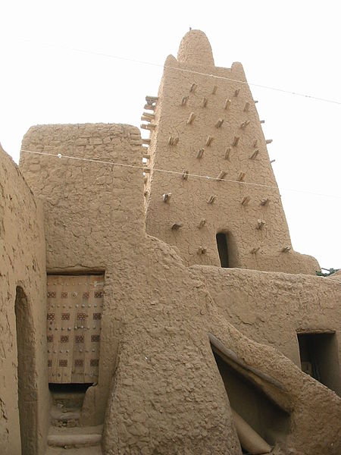
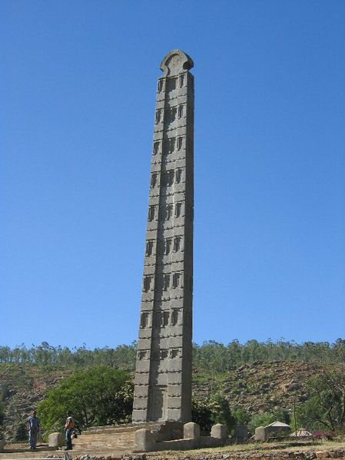
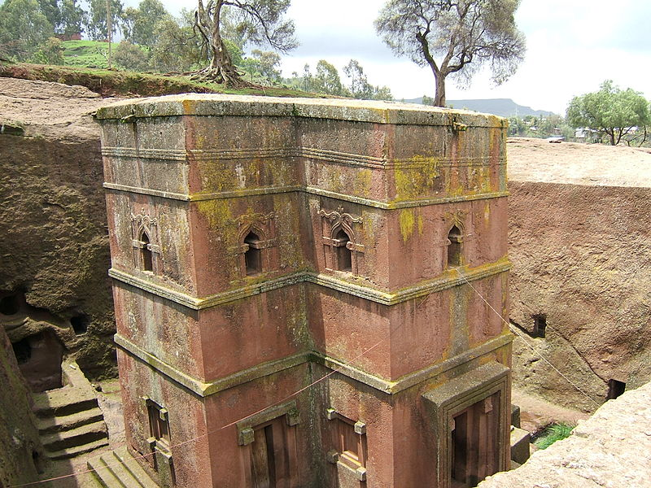
Poznejte umělecká díla:
Mešita Timbuktu
Kamenná stéla Aksum
Kostel sv. Jiří - Etiopie

Slide 13
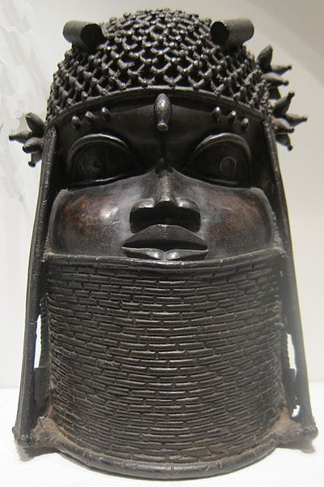
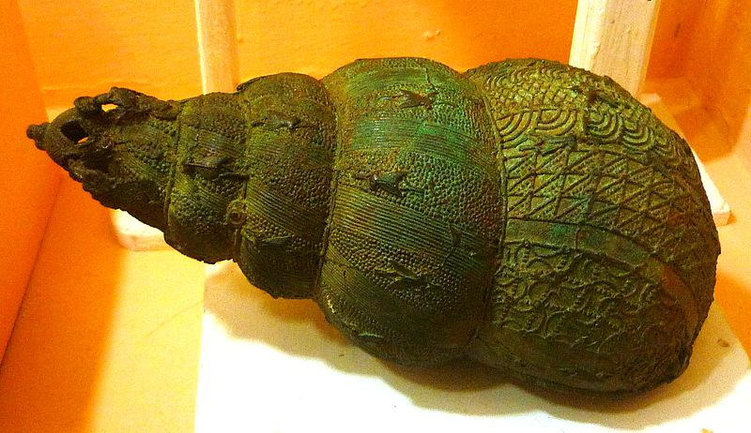
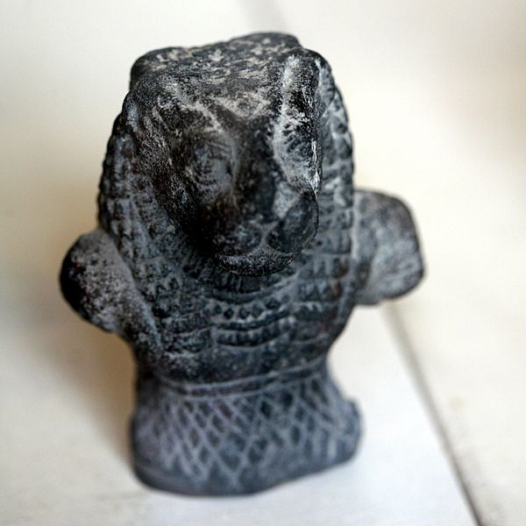
Poznejte umělecká díla a kulturu:
Apedemak – plastika bojovníka s lví hlavou – Núbie
1. st. př.n.l.
Bronzová nádoba – Igbo-Ukwe – kol. 9. stol.
Bini, bronzová plastika – 15. a 16.stol.

Slide 14
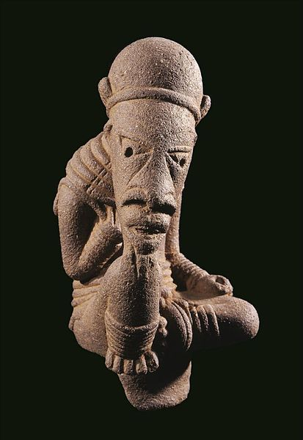
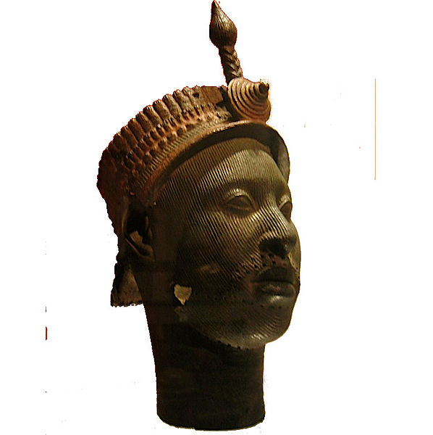
Poznejte umělecká díla:
tSedící muž – myslitel – terakotová soška
Hlava náčelníka – bronz - Ife

Slide 15
Zdroje
KOLEKTIV. Tematická encyklopedie Larousse, Umění a literatura. Praha: Larousse Thematica, Albatros, 1999, ISBN 80-00-00798-3.
KOLEKTIV. encyklopedie Historie světa. Praha: Ottovo nakl., 2001, ISBN 80-7181-567-5.
SHOOTING_BROOKLIN. Wikimedia Commons [online]. [cit. 5.1.2014]. Dostupný na WWW: http://commons.wikimedia.org/wiki/File:WLA_metmuseum_Helmet_Mask_Bamum.jpg?uselang=cs
HOSHIE. Wikimedia Commons [online]. [cit. 5.1.2014]. Dostupný na WWW: http://upload.wikimedia.org/wikipedia/commons/3/3a/AfricaCIA-HiRes.jpg
SCHOCH, Thomas. Wikimedia Commons [online]. [cit. 5.1.2014]. Dostupný na WWW: http://commons.wikimedia.org/wiki/File:Lion_Twyfelfontein_Namibia.JPG?uselang=cs
SÜPFLE, Harald. Wikimedia Commons [online]. [cit. 5.1.2014]. Dostupný na WWW: http://commons.wikimedia.org/wiki/File:Wei%C3%9Fe_Dame_Brandberg.JPG?uselang=cs
SCHOCH, Harald. Wikimedia Commons [online]. [cit. 5.1.2014]. Dostupný na WWW: http://commons.wikimedia.org/wiki/File:Rock_Paintig_Twyfelfontein_Namibia.jpg?uselang=cs
RAMA. Wikimedia Commons [online]. [cit. 5.1.2014]. Dostupný na WWW: http://commons.wikimedia.org/wiki/File:Apedemak-Louvre-E11157_mg_7709.jpg
HASSAN, Vit. Wikimedia Commons [online]. [cit. 5.1.2014]. Dostupný na WWW: http://commons.wikimedia.org/wiki/File:Sudan_Mussawarat_en_Sufra_Pylon_17apr2006.jpg?uselang=cs
CAMPANA, John. Wikimedia Commons [online]. [cit. 5.1.2014]. Dostupný na WWW: http://commons.wikimedia.org/wiki/File:A_post-Meroitic_era_Nubian_royal_crown_from_Ballana_Tomb_118_by_John_Campana.jpg?uselang=cs

Slide 16
Zdroje
PZBINDEN. Wikimedia Commons [online]. [cit. 5.1.2014]. Dostupný na WWW: http://commons.wikimedia.org/wiki/File:Stela_aksum.jpg
GIUSTIMO. Wikimedia Commons [online]. [cit. 5.1.2014]. Dostupný na WWW: http://commons.wikimedia.org/wiki/File:Small_Steles_near_Aksum.jpg
ZHIEM. Wikimedia Commons [online]. [cit. 5.1.2014]. Dostupný na WWW: http://commons.wikimedia.org/wiki/File:Ethio_w3.jpg
ZHIEM. Wikimedia Commons [online]. [cit. 5.1.2014]. Dostupný na WWW: http://commons.wikimedia.org/wiki/File:Ethio_w5.jpg
DAVEY, A.. Wikimedia Commons [online]. [cit. 5.1.2014]. Dostupný na WWW: http://commons.wikimedia.org/wiki/File:Ethiopian_St._George_And_The_Dragon_-_Detail_(2848032429).jpg?uselang=cs
BORG, Locutus. Wikimedia Commons [online]. [cit. 5.1.2014]. Dostupný na WWW: http://commons.wikimedia.org/wiki/File:Nok-map.png
ERICGUILLOUARD. Wikimedia Commons [online]. [cit. 5.1.2014]. Dostupný na WWW: http://commons.wikimedia.org/wiki/File:A_man_ride_a_horse,Nok_terracotta_figurine.jpg
NICOTTA. Wikimedia Commons [online]. [cit. 5.1.2014]. Dostupný na WWW: Nok Kultur, Nigeria. Fragment eines Gefäßes mit mehreren Figuren im Halbrelief.
AYARZA, Javier. Wikimedia Commons [online]. [cit. 5.1.2014]. Dostupný na WWW: http://commons.wikimedia.org/wiki/File:El_Pensador_(Cultura_Nok).jpg
MONKEYJI. Wikimedia Commons [online]. [cit. 5.1.2014]. Dostupný na WWW: http://commons.wikimedia.org/wiki/File:MursiTribeBoy.jpg?uselang=cs

Slide 17
Zdroje
OCHIWAR. Wikimedia Commons [online]. [cit. 5.1.2014]. Dostupný na WWW: http://commons.wikimedia.org/wiki/File:Bronze_ornamental_staff_head,_9th_century,_Igbo-Ukwu.JPG
OCHIWAR. Wikimedia Commons [online]. [cit. 5.1.2014]. Dostupný na WWW: http://commons.wikimedia.org/wiki/File:Bronze_ceremonial_vessel_in_form_of_a_snail_shell,_9th_century,_Igbo-Ukwu,_Nigeria.JPG
OCHIWAR. Wikimedia Commons [online]. [cit. 5.1.2014]. Dostupný na WWW: http://commons.wikimedia.org/wiki/File:9th_century_bronze_ceremonial_pot,_Igbo-Ukwu,_Nigeria.JPG
SAILKO. Wikimedia Commons [online]. [cit. 5.1.2014]. Dostupný na WWW: http://commons.wikimedia.org/wiki/File:Ife_Kings_Head_ife_cutout.jpg?uselang=cs
WMPEARL. Wikimedia Commons [online]. [cit. 5.1.2014]. Dostupný na WWW: http://commons.wikimedia.org/wiki/File:Head,_possibly_mid_1500s_or_early_1600s,_brass,_Benin_Kingdom,_Cleveland_Museum_of_Art.JPG?uselang=cs
DADEROT. Wikimedia Commons [online]. [cit. 5.1.2014]. Dostupný na WWW: http://commons.wikimedia.org/wiki/File:Plaque,_possibly_1500s-1600s,_Guinea_Coast,_Nigeria,_Benin_kingdom,_Edo_people,_brass_-_Cleveland_Museum_of_Art_-_DSC08729.JPG?uselang=cs
ATAMARI. Wikimedia Commons [online]. [cit. 5.1.2014]. Dostupný na WWW: http://commons.wikimedia.org/wiki/File:1917258-traditional_village-The_Gambia.jpg?uselang=cs
KATEZNIK. Wikimedia Commons [online]. [cit. 5.1.2014]. Dostupný na WWW: http://commons.wikimedia.org/wiki/File:Djingareiber_cour.jpg

Slide 18
Zdroje
HERRING, Albert. Wikimedia Commons [online]. [cit. 5.1.2014]. Dostupný na WWW: Djingareiber mosque
HUMANSDORPIE. Wikimedia Commons [online]. [cit. 5.1.2014]. Dostupný na WWW: http://commons.wikimedia.org/wiki/File:Ndebele-women-loopspruit.jpg?uselang=cs
GIUSTINO. Wikimedia Commons [online]. [cit. 5.1.2014]. Dostupný na WWW: http://commons.wikimedia.org/wiki/File:Bet_Giyorgis_church_Lalibela_01.jpg
MACVICO. Wikimedia Commons [online]. [cit. 5.1.2014]. Dostupný na WWW: http://cs.wikipedia.org/wiki/Soubor:Great_Zimbabwe_Closeup.jpg
MOTTY. Wikimedia Commons [online]. [cit. 5.1.2014]. Dostupný na WWW: http://commons.wikimedia.org/wiki/File:Mask_-_Ibo_-_Nigeria_-_Royal_Palace,_Brussels.JPG
MOTTY. Wikimedia Commons [online]. [cit. 5.1.2014]. Dostupný na WWW: http://commons.wikimedia.org/wiki/File:Inuba_Mask_-_Kuba_or_Kete_-_DRC_-_Royal_Palace,_Brussels.JPG
WISER, Forever. Wikimedia Commons [online]. [cit. 5.1.2014]. Dostupný na WWW: http://commons.wikimedia.org/wiki/File:WLA_ima_Mende_People_helmet_mask_for_Sande_association.jpg?uselang=cs
DOBBERTIN, Walter. Wikimedia Commons [online]. [cit. 5.1.2014]. Dostupný na WWW: http://commons.wikimedia.org/wiki/File:Bundesarchiv_Bild_105-DOA0816,_Deutsch-Ostafrika,_Massai.jpg?uselang=cs
DADEROT. Wikimedia Commons [online]. [cit. 5.1.2014]. Dostupný na WWW: http://commons.wikimedia.org/wiki/File:Egungun_Society_dancer,_Yoruba_-_African_objects_in_the_American_Museum_of_Natural_History_-_DSC06001.JPG?uselang=cs
EVANS, Steve. Wikimedia Commons [online]. [cit. 5.1.2014]. Dostupný na WWW: http://commons.wikimedia.org/wiki/File:South_Africa_Traditional_Healer_(4607016914).jpg?uselang=cs

Slide 19
Zdroje
HASCHEFORD, Hein. Wikimedia Commons [online]. [cit. 5.1.2014]. Dostupný na WWW: http://commons.wikimedia.org/wiki/File:Zulu_dancers.jpg?uselang=cs
GIFFORD, Richard. Wikimedia Commons [online]. [cit. 5.1.2014]. Dostupný na WWW: http://commons.wikimedia.org/wiki/File:Zulu_Dancing_-_Natal,_South_Africa_-_April_2004.jpg?uselang=cs
NEZJIŠTĚN. Wikimedia Commons [online]. [cit. 5.1.2014]. Dostupný na WWW: http://commons.wikimedia.org/wiki/File:Gaani.jpg
ELLE, Ji. Wikimedia Commons [online]. [cit. 5.1.2014]. Dostupný na WWW: http://commons.wikimedia.org/wiki/File:Tambour_Baoul%C3%A9-C%C3%B4te_d%27Ivoire.jpg?uselang=cs
ZENMAN. Wikimedia Commons [online]. [cit. 5.1.2014]. Dostupný na WWW: http://commons.wikimedia.org/wiki/File:WeeMask-2.jpg?uselang=cs
HUBER, Joachim. Wikimedia Commons [online]. [cit. 12.1.2014]. Dostupný na WWW: http://cs.wikipedia.org/wiki/Soubor:Abomey_2006_1.jpg
GAO, Jialiang. Wikimedia Commons [online]. [cit. 12.1.2014]. Dostupný na WWW: http://cs.wikipedia.org/wiki/Soubor:Axum_northern_stelea_park.jpg
MAZZETO, Alex. Wikimedia Commons [online]. [cit. 12.1.2014]. Dostupný na WWW: http://cs.wikipedia.org/wiki/Soubor:Templo_Osun2.jpg
BAKER, Melvin Buddy. Wikimedia Commons [online]. [cit. 12.1.2014]. Dostupný na WWW: http://upload.wikimedia.org/wikipedia/commons/c/cb/Kwarastatedrummers.jpg
VIAULT. Wikimedia Commons [online]. [cit. 15.1.2014]. Dostupný na WWW: http://commons.wikimedia.org/wiki/File:Maasai_6.jpg
REUS, Ferdinand. Wikimedia Commons [online]. [cit. 15.1.2014]. Dostupný na WWW: http://commons.wikimedia.org/wiki/File:Young_Maasai_Warrior.jpg

Slide 20
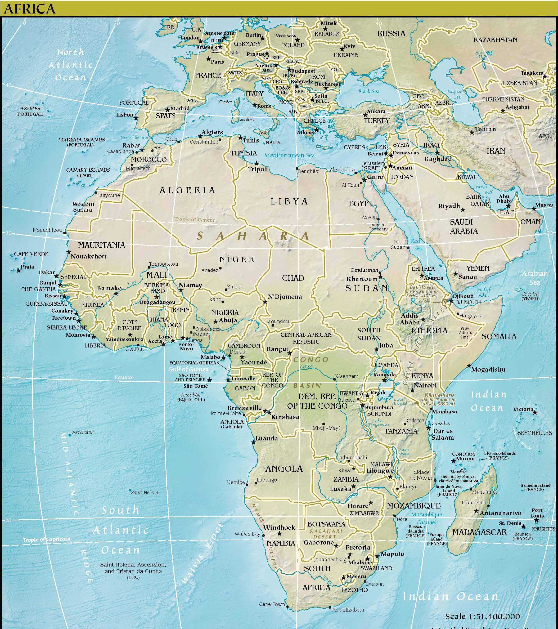

Slide 21
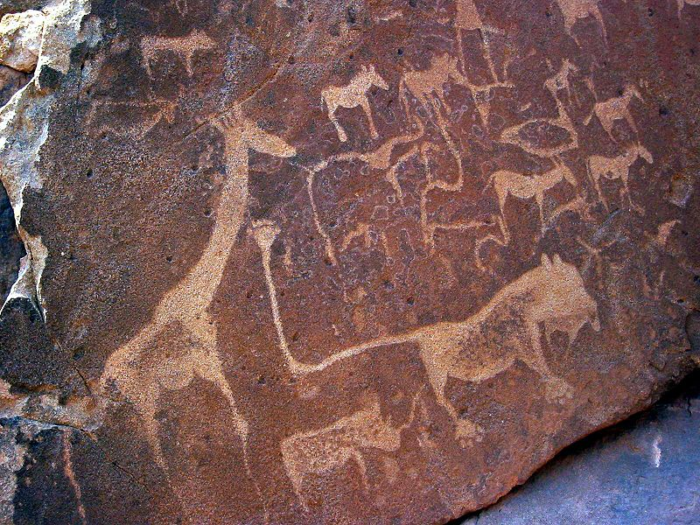
Petroglyfy – lvi a žirafa – Twyfelfontein - Namibie

Slide 22
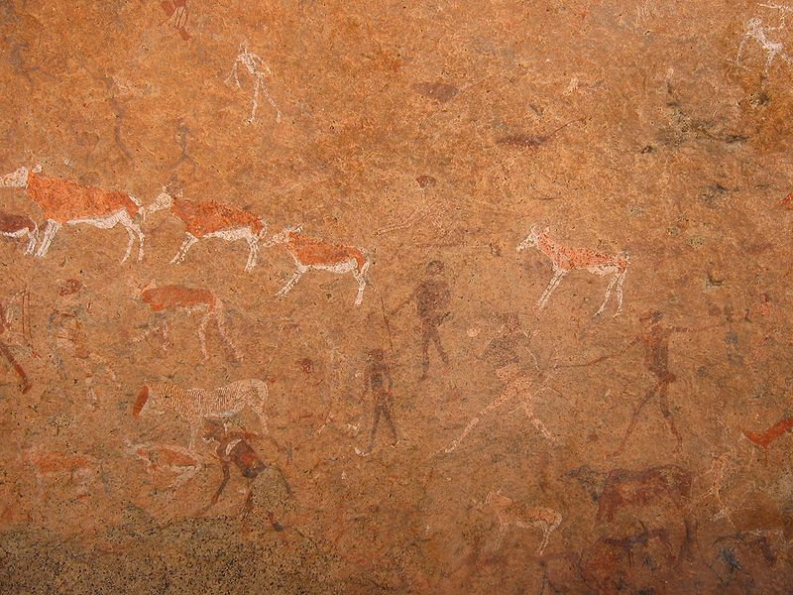
Petroglyfy a skalní malby
Twyfelfontein - Namibie

Slide 23
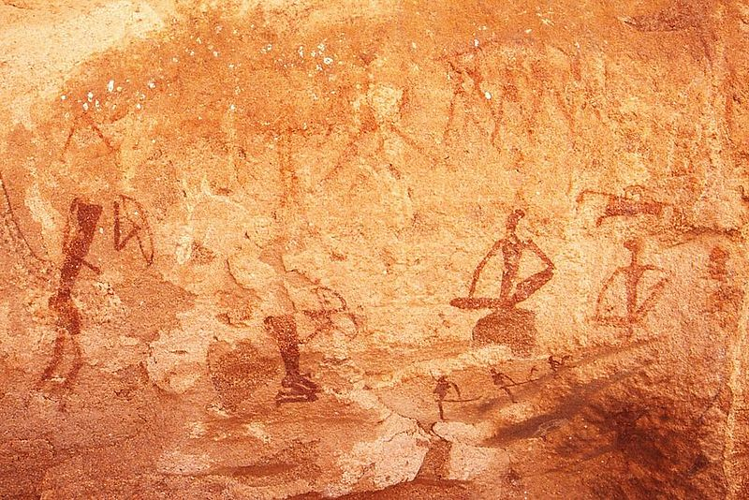
Petroglyfy a skalní malby
Twyfelfontein - Namibie

Slide 24
Apedemak – bůh bojovník s lví hlavou uctívaný v Núbii, pískovec, Louvre
Núbie – Súdán – 1. st.př.n.l

Slide 25
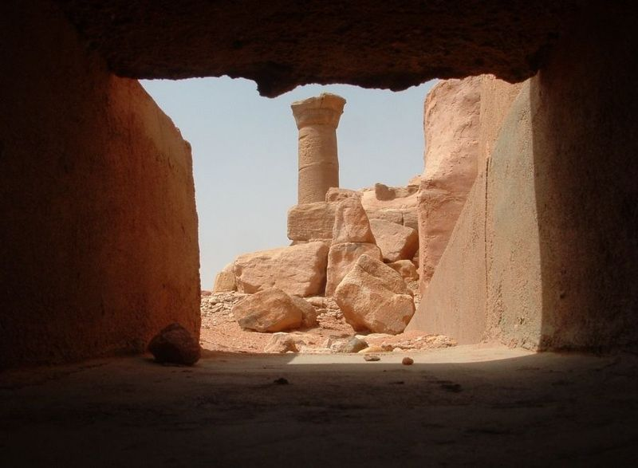
Musawwarat es-Sufra, starověké náboženské středisko, Núbie

Slide 26
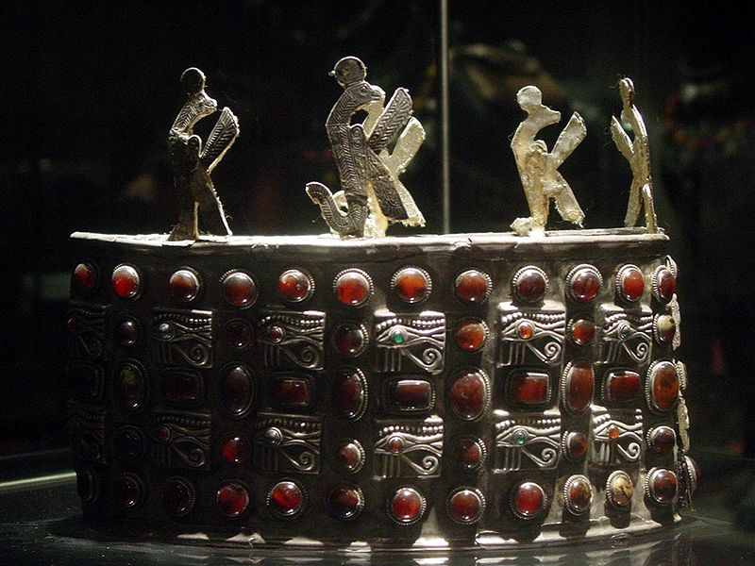
Koruna nubijského krále, který vládl mezi zhroucením meroitické dynastie v roce 350 nebo 400 n. l. a založením křesťanského království Núbie v roce 600 našeho letopočtu.
Byla nalezena v hrobce 118 v Ballana v Dolní Núbii britským egyptologem.

Slide 27
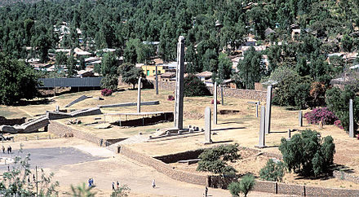
Stély - Aksum

Slide 28
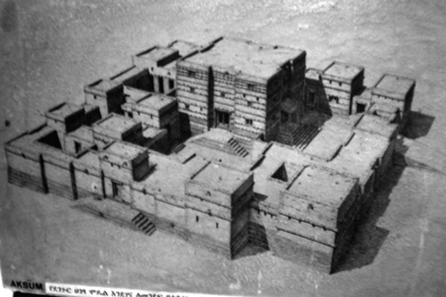
Model paláce – Aksum - Etiopie

Slide 29
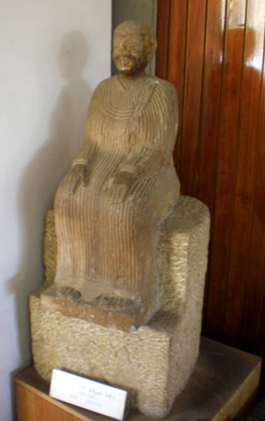
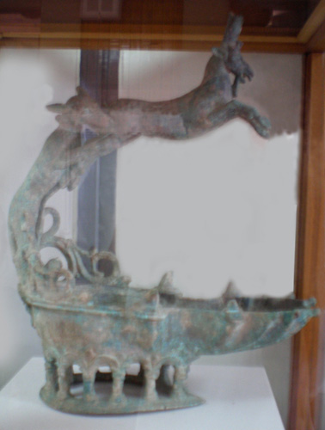
Aksum – sochy a plastiky

Slide 30
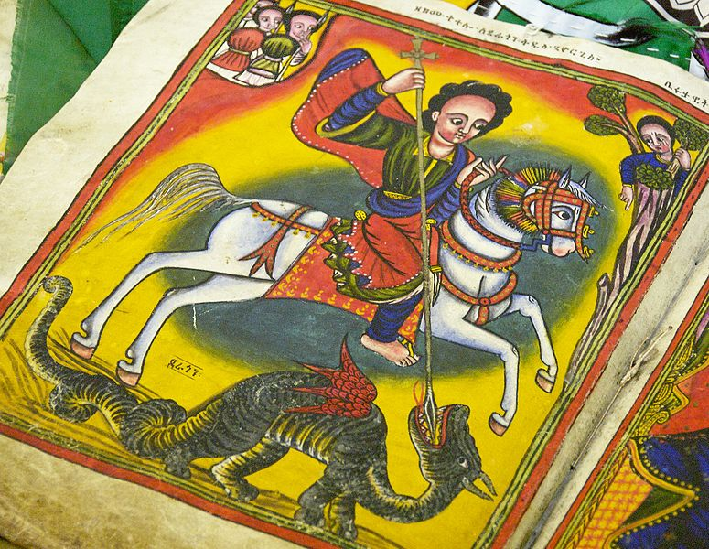
Koptský rukopis – svatý Jiří s drakem

Slide 31
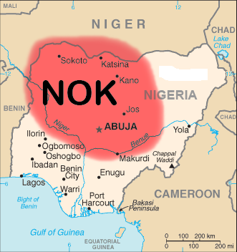

Slide 32
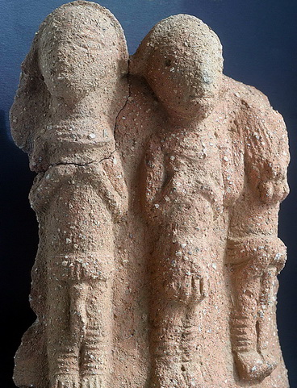
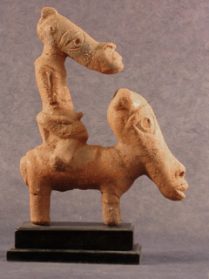
Nocká kultura – terakotové plastiky - Nigérie
Klečící antropomorfní plastika muže, myslitele je datována do roku 298 př.n.l.
Jezdec na koni
Nocká nádoba s poloreliéfem

Slide 33
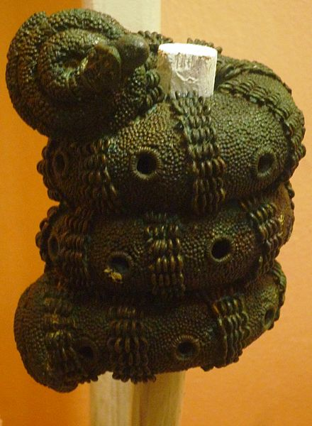
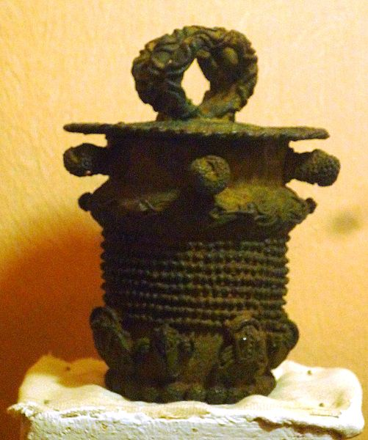
Bronzové plastiky z 9. stol . Igbo - Ukwu

Slide 34
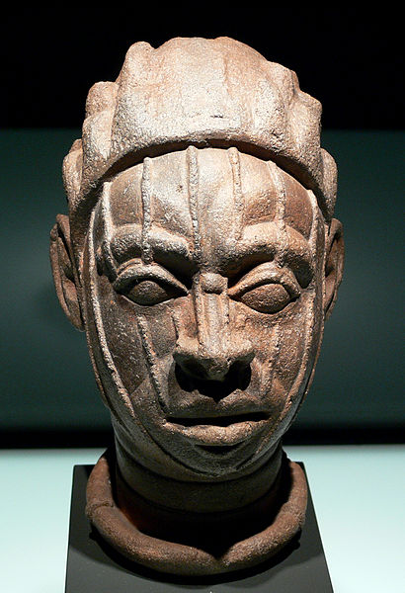

Slide 35
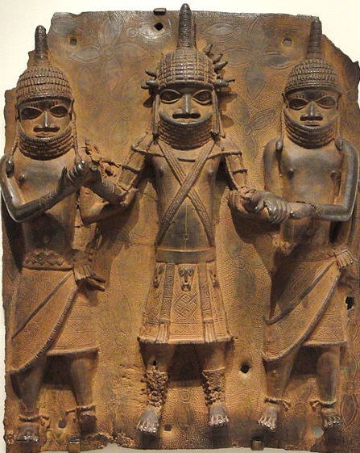
Bini – 15. – 16. stol. bronzová plastika a plaketa, Nigérie

Slide 36
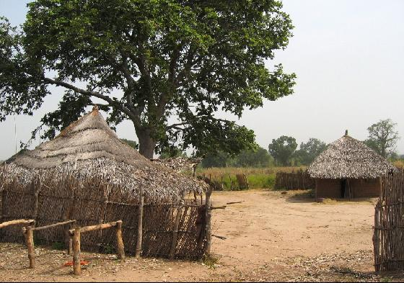
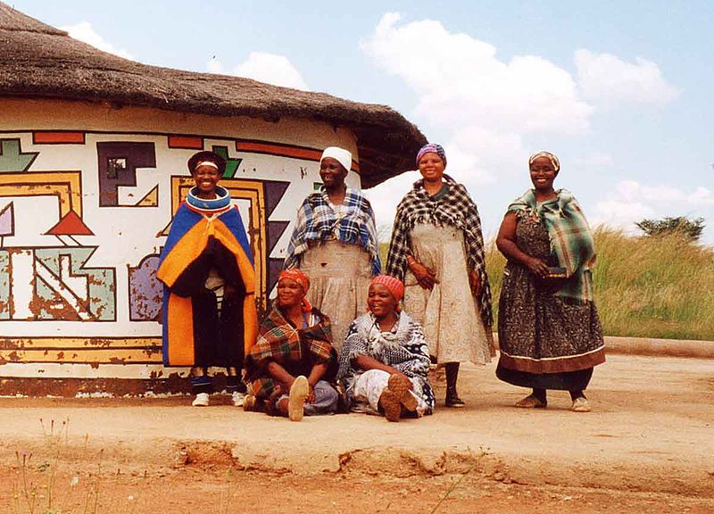
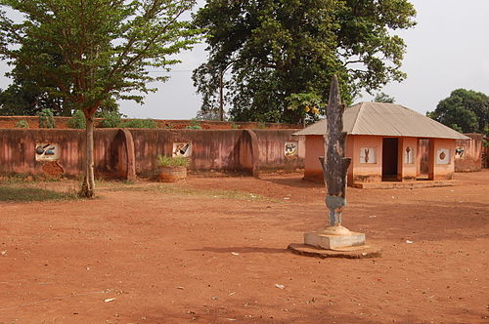

Slide 37
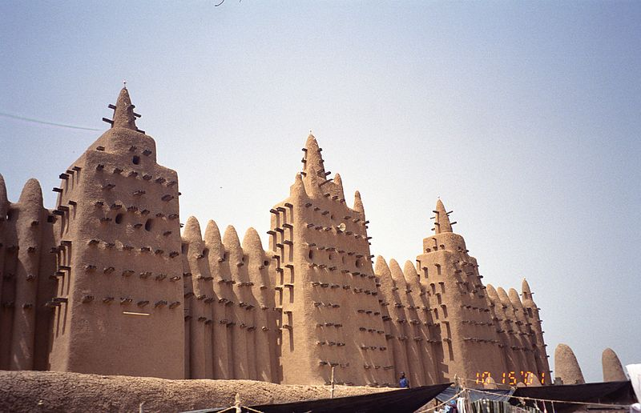
Mešity – Timbuktu a Djenné – 14. – 15. stol. – Mali – památka UNESCO – stavby na pomezí architektury a sochařství (bahno, cihly)

Slide 38
Kostel sv. Jiří vytesaný přímo do skály - Lalibela, Etiopie, 13. stol.

Slide 39
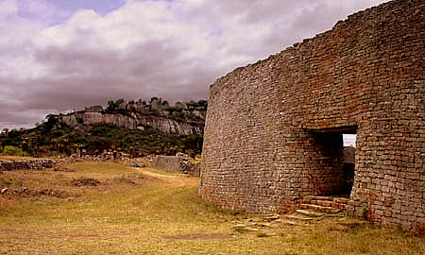
Pozůstatky Velkého Zimbabwe - pevnost zbudovaná z žulových desek v 11. – 14. stol.

Slide 40
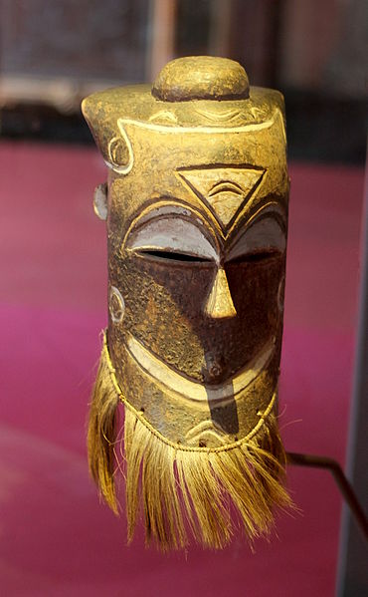
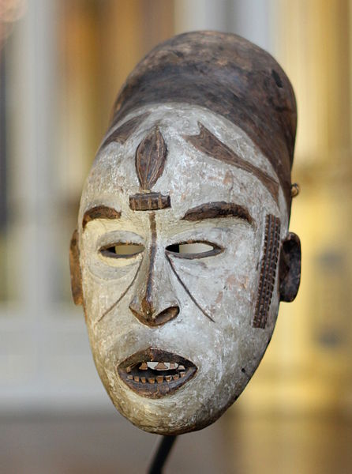
Africké masky

Slide 41
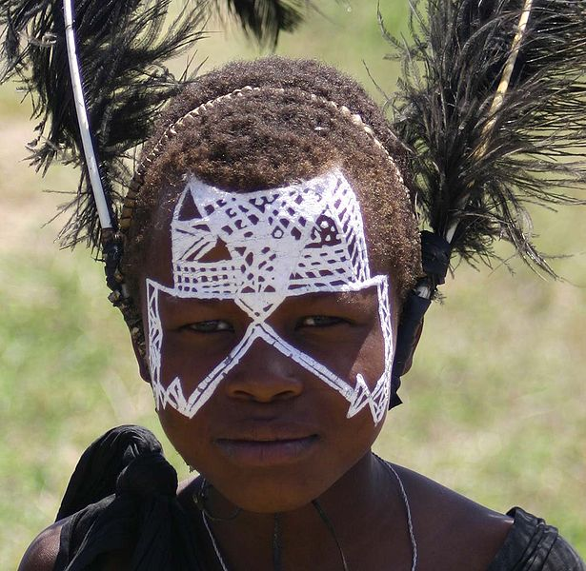
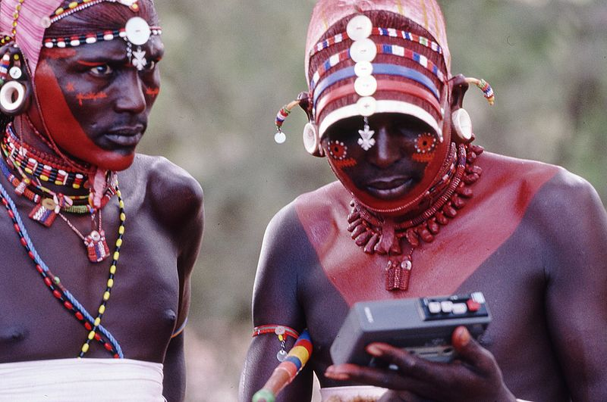
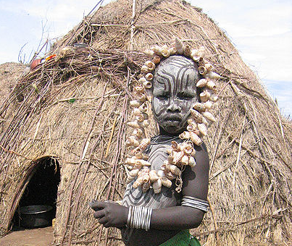
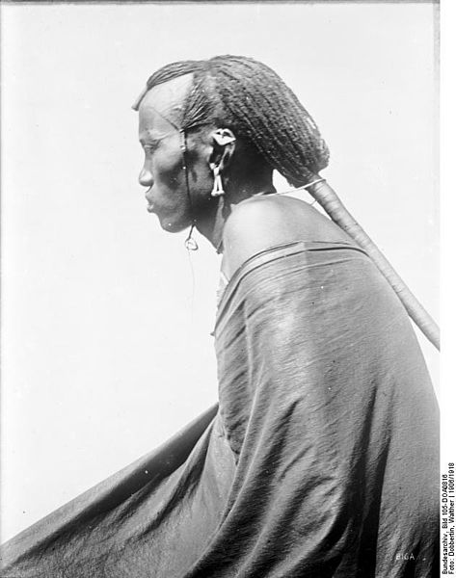

Slide 42
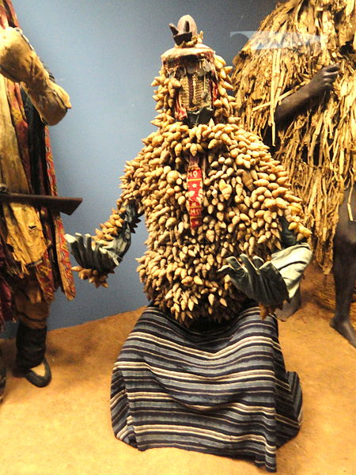
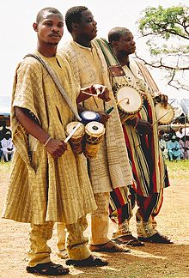
Jorubský taneční kostým a jorubští hudebníci v tradičním oblečení

Slide 43
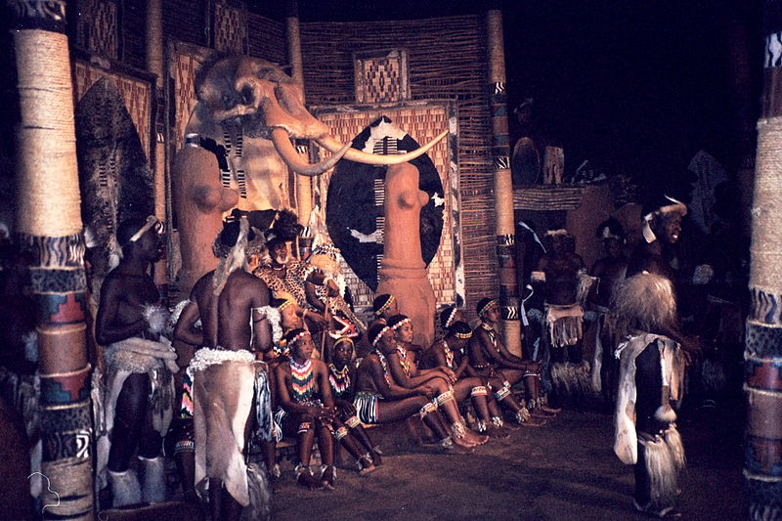
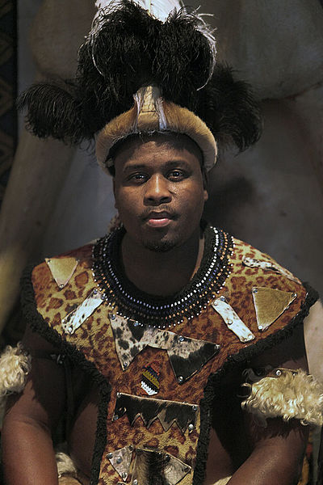
Šaman v tradičním oblečení – Jižní Afrika

Slide 44
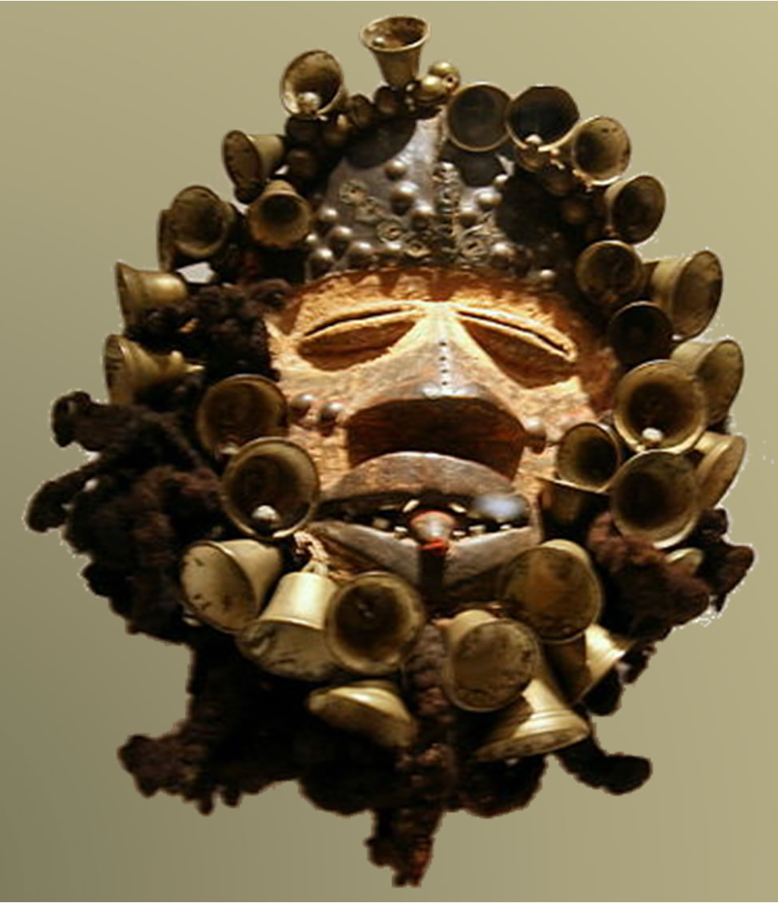
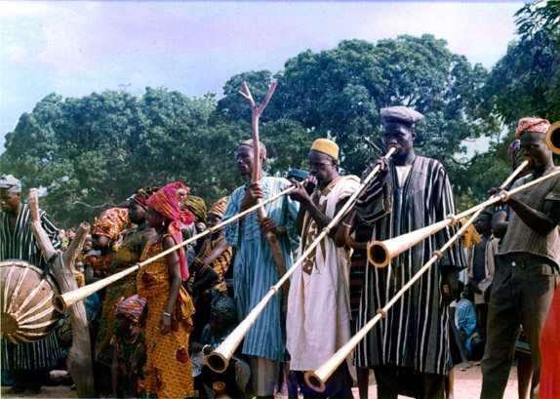
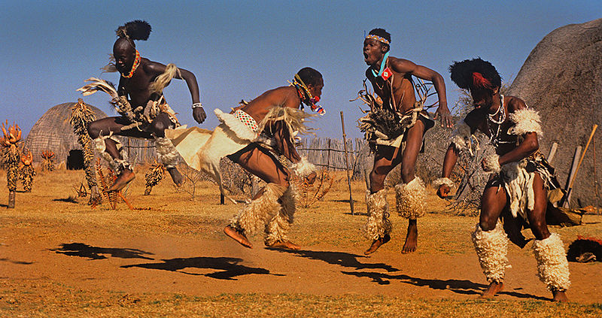
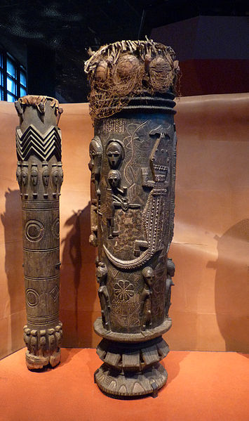

Slide 45
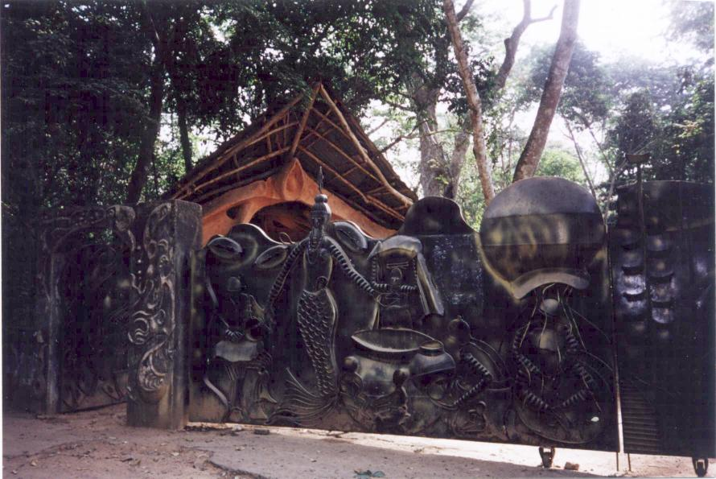
Osun – chrám – Nigérie - památka UNESCO

